Slide 1
Инфекционная безопасность сельхозпредприятия
Е.А.Репина
эксперт Молочного Союза России
К.б.н., практикующий ветеринарный врач

Slide 2
Законодательство
Директивы OIE (МЭБ – Всемирная организация по охране здоровья животных) www.oie.int
Федеральный закон от 30 декабря 2020 г. № 492-ФЗ “О биологической безопасности в Российской Федерации”
Правила и рекомендации по профилактике и ликвидации инфекционных заболеваний.
Технические регламенты

Slide 3
Актуальность (по данным OIE)
75% инфекционных заболеваний человека имеют природу животную происхождения;
3 из 5 ежегодно появляющихся заболеваний так же имеют животное происхождение;
20 % производственных потерь приходится на инфекционные заболевания животных
Наше будущее зависит от здоровья животных

Slide 4
Актуальность и риски
Информационные риски
Производственные риски
Высокие затраты на карантинные мероприятия
Репутационные риски
Высокий уровень миграции
Ликвидация хозяйства
Высокая доступность информации
Эпидемиологические риски
Прямые убытки из-за отчуждения животных и продукции
Социальные сети
Косвенные убытки

Slide 5
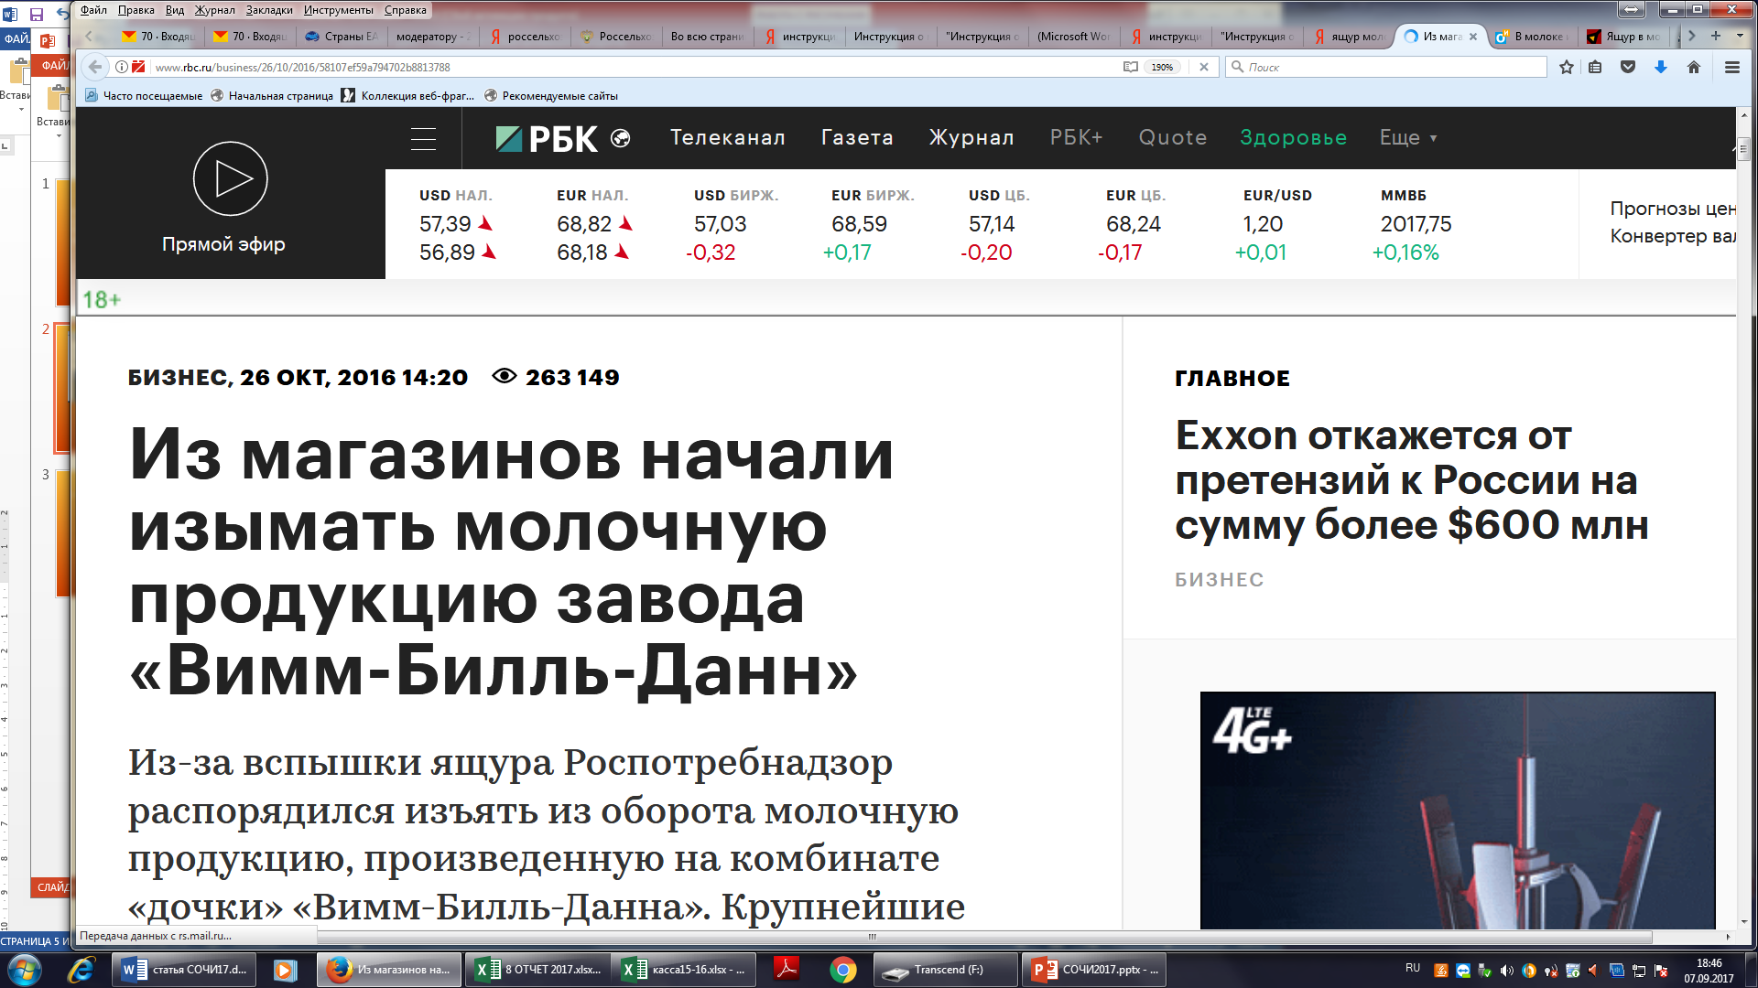
Информационные риски

Slide 6
Экономические и социально-экономические угрозы, обусловленные болезнями животных
потери в объемах производства, производительности и рентабельности связанные с заболеваниями и расходами на борьбу с ними;
дезорганизация местных рынков, международной торговли и сельской экономики из-за вспышек болезней и принятия мер по сдерживанию их распространения – таких как выбраковка, карантин и запрет на перемещение;
угрозы для источников средств к существованию слоев населения на селе.

Slide 7
Примеры ущерба
Соединенное Королевство Ящур 2001 г.
От 3 млрд фунтов стерлингов в государственном секторе + 5 млрд фунтов стерлингов в частном секторе, общие затраты до 25-30 млрд фунтов стерлингов (Национальное агентство по аудиту,2002; Bio-Era,2005)
Шотландия,Соединенное Королевство Ящур,2001 г.
Прямые затраты сельскохозяйственной отрасли – 231 млн фунтов стерлингов. Потери валового дохода от туризма – до 250млн фунтов стерлингов (Королевское общество Эдинбурга,2002)

Slide 8
Пример ущерба. Лейкоз РФ.

Slide 9
Ответственность
Все производители, независимо от уровня и масштабов производства, должны привлекаться к разработке и осуществлению программ по профилактике заболеваний и охране здоровья животных, повышению уровня безопасности пищевых продуктов.

Slide 10
Основные определения
Эпизоотический очаг – место пребывания источника возбудителя инфекции среди популяции животных на территории, на которой в данное время возможна его передача восприимчивый животным и распространение болезни.
Неблагополучный пункт считается населенный пункт, по административному делению, в котором имеются животноводческие фермы с помещениями и прилегающими к ним выгонами, пастбищами, водоемами, отдельные пастбища и урочища, участки скотопрогонной трассы и другие объекты с установленным очагом.
Заболеваемость, в ветеринарии показатель распространения болезней животных; исчисляется за определённый период времени отношением (в %) количества заболевших животных к общему поголовью или к 1 тыс., 10тыс., 100 тыс. голов. Различают 3. частную (по отд. видам болезней, напр. ящуром, туберкулёзом), групповую (напр., по инфекц. болезням) и общую (по всем болезням). Уровень и структура 3., определяемые по материалам первичного вет. учёта и статистич. отчётности, свидетельствуют об эффективности профилактич. работы ветслужбы. Учёт 3. ведут вет. специалисты х-в и учреждений гос. ветеринарии; в мировом масштабе (по опасным инфекц. болезням) — Международное эпизоотическое бюро.

Slide 11
Пути заноса
Персонал
Вода, корма
Бродячие животные
Привоз животных
ФЕРМА
Гости и консультанты
Спец. транспорт
Вет. обработки
Гнус

Slide 12
Классификация
Вирусные
Бактериальные
Прионные
Паразитарные
Патогенные
Условно-патогенные

Slide 13
Методы диагностики
Прямые
Косвенные
Определяют наличие САМОГО возбудителя
Определяют РЕАКЦИЮ хозяина на возбудителя
Не зависит от статуса хозяина
Зависят от статуса хозяина
Микроскопия, выделение на культурах, выделение генетического материала (ПЦР)
Серологические реакции

Slide 14
Иерсиниозы
Полиморфизм клинической картины
Способность противостоять фагоцитозу
Сохраняется в холоде
Резервуар – грызуны
Споровые формы
Бесконтрольное применение антибиотиков
Антропозооноз
Заболеваемость может достигать5-10 %. Летальность составляет почти 100 %.

Slide 15
Эшерихиоз (колибактериоз)
Провоцирующий фактор – антибиотикотерапия
Изменение соотношения микрофлоры (эшерихий и молочно-кислой) 3:1
Вторичная инфекция на фоне поражения вирусами
Токсигенные штаммы проявляют высокую антибиотикоустойчивость
Заболеваемость может достигать до 90%, а летальность составляет около 30-50%

Slide 16
Псевдомоноз
Заболеваемость около 50 %, Летальность при псевдомонозе может доходить до 70%
Диарея кашель
Антропозооноз
Нерациональное использование антибиотиков
Часто наблюдается у жвачных животных, у хищников, у птиц и рыб

Slide 17
Клостридиозы
Споровые формы
Чувствительны к антибиотикам
Высокая токсигенность
Раневой и алиментарный пути заражения
Пятнистость мышц, «черная печень»
Хронический клостридиоз: плохой аппетит, лакание воды языком, встопорщенная тусклая шерсть, незаживающие язвы на хвосте и копытах, отсутствие сосательного рефлекса у телят

Slide 18
Причины
Нарушение санитарно-гигиенических условий содержания
Низкое качество кормов
Снижение естественной резистентности
Неконтролируемое использование антибиотиков
Нарушение правил хранения и утилизации навозной жижи с ферм

Slide 19
Естественная резистентность
Барьерная функция органов
Состояние иммунной системы
Генетически обусловленная невосприимчивость
Нормальная микрофлора полостных органов

Slide 20
Профилактика и лечение
Пассивная и активная иммунизация
Условия содержания и кормления
Дезинфекция, дезинсекция, дератизация
Ограничение использования антибиотиков
Избегание плотных графиков вакцинации

Slide 21
Расчет ущерба на основании «Ветеринарного законодательства»

Slide 22
Инфекционная безопасность предприятия
Анализ путей заноса
Контроль персонала при приеме
Учет личных подворий
Идентификация поголовья
Контроль качества кормов
Анализ вспышек инфекционных заболеваний за последние 10 лет
Анализ неинфекционных заболеваний
Анализ плана вакцинаций

Slide 23
Экспертный центр Молочного Союза России совместно с ЦНВЛ Россельхознадзор
Анализ предприятий (проектная документация)
Ветеринарный анализ производства
Анализ технологии
Помощь при вспышках и угрозах
Минимизация ущерба от заболеваний
Анализ рисков возникновения инфекционных заболеваний

Slide 24
Анализ угроз и рисков вспышек
Проводится мониторинг циркулирующей микрофлоры, выявляются условно-патогенные и патогенные штаммы
Анализируются вспышки за 10 лет
Анализ плана вакцинаций
Анализ иммунного статуса (титры)
Анализ антибиотикочуствительности микрофлоры
Корректировка планов профилактики

